Slide 1
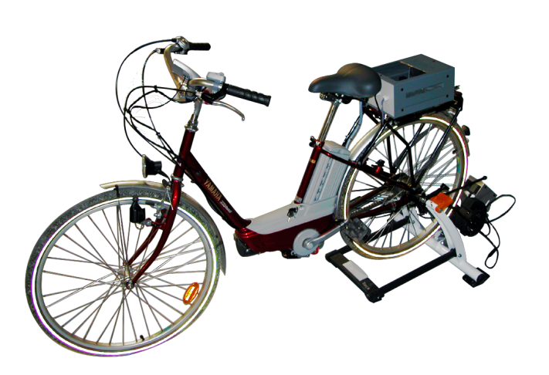
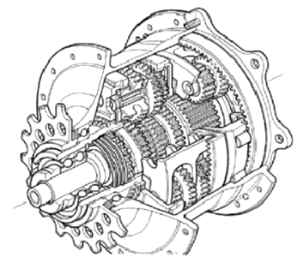
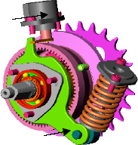
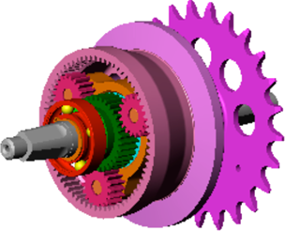
Vélo PAS a assistance électrique
Documentation Technique

Slide 2
Plan
Présentation générale de la DAE
Mise en œuvre de la DAE
Présentation externe de la DAE
Présentation interne de la DAE – Composants
Présentation du logiciel d’acquisition
Retour vers le menu

Slide 3
Présentation générale du velo Electrique
Retour vers le menu

Slide 4
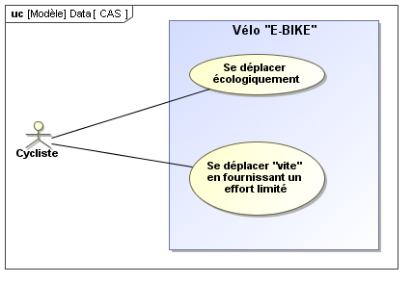
Présentation générale du vélo électrique yamaha
Cas d'utilsation
Retour vers le menu

Slide 5
Présentation générale du vélo électrique yamaha
Depuis son invention, il y a près d’un siècle et demi, la bicyclette n’a cessé de suivre les évolutions technologiques liées aux principes de transmission de puissance, aux matériaux et à leur mise en forme. Jusqu’alors, seule l’énergie développée par le cycliste était motrice et celui-ci peinait lorsqu’il lui fallait fournir un effort important. Depuis 1997, la société japonaise Yamaha propose un produit dont le principe repose sur l’utilisation d’une énergie d’appoint qui prend en charge une partie du travail à fournir lorsque le pédalage devient difficile (démarrage, montées, vent de face …).
Le système d’aide au pédalage est un système commandé puisque son assistance dépend de :
l’effort de pédalage ;
la vitesse de la bicyclette.
Ce nouveau concept de vélo utilise :
Le système d’assistance électrique PAS (Power Assist System) développé par la société Yamaha. Ce système est monté sur l’axe de pédalier. Un sélecteur trois positions (Off – On – Eco) monté sur le guidon du vélo permet de couper ou non le système PAS.
Un dérailleur Nexus 4 à trains épicycloïdaux et à frein intégré développé par la société Shimano. Ce dérailleur est situé dans le moyeu de la roue arrière. La sélection des vitesses pour le dérailleur Nexus 4 est manuelle.
Une batterie NiCd de 24 V et 5 Ah facilement escamotable pour être rechargée en quelques heures sur simple prise de courant. Un indicateur de charge est placé sur le guidon du vélo permettant de connaître le taux de charge disponible.
Retour vers le menu

Slide 6
Présentation générale du vélo électrique yamaha
Retour vers le menu

Slide 7
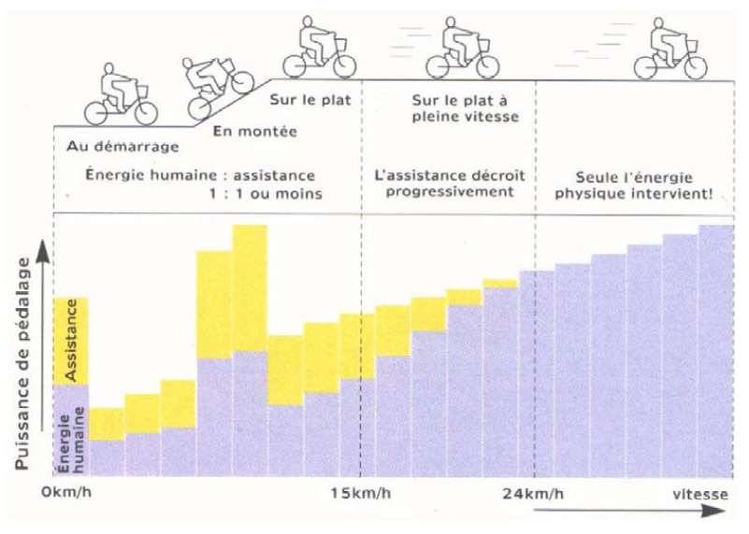
Présentation générale du vélo électrique yamaha
Gestion de l’assistance
La gestion de l’assistance obéit aux principes suivants :
jusqu’à 15 km/h, le système fournit une puissance égale à celle générée par le cycliste ;
entre 15 et 24 km/h, l’assistance décroît progressivement au fur et à mesure que la vitesse augmente ;
à partir de 24 km/h, l’assistance est nulle et seule la puissance du cycliste est motrice.
Le graphique ci-dessous, extrait d’une brochure commerciale, met en évidence la variation de l'assistance
Retour vers le menu

Slide 8
Présentation générale du vélo électrique yamaha
Gestion de l’assistance
La puissance d’appoint est délivrée par le moteur électrique qui est commandé par le calculateur. Celui-ci transmet les consignes élaborées selon une loi préprogrammée en fonction de la puissance fournie par le cycliste.
Le vélo électrique permet d’assister les personnes voulant se déplacer en déployant un effort physique limité. Dans un contexte ou l’écologie est au cœur des préoccupations, il est aussi un moyen de déplacement qui limite la pollution.
Les vélos électriques permettent d’ajouter l’énergie fournie par un humain à une énergie fournie par un moteur électrique afin de faire avancer un vélo. L’énergie humaine est transformée en énergie mécanique par le pédalier. Un boîtier de commande a pour but de déterminer si une assistance est nécessaire ou pas. Si tel est le cas, le moteur permet de fournir une énergie mécanique supplémentaire. L’énergie mécanique humaine ainsi que l’énergie mécanique fournie par le moteur sont sommées par une couronne présente dans la boîte de vitesse.
L’énergie électrique est fournie par une batterie de 24V. L’utilisateur a la possibilité de sélectionner l’assistance qu’il désire : pas d’assistance, assistance économique, pleine assistance.
Retour vers le menu

Slide 9
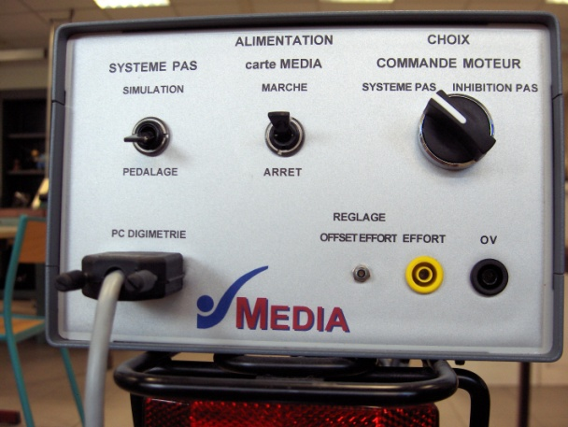
Présentation externe du vélo électrique
Constituants du banc de mesure
Un vélo Yamaha PAS sur lequel :
les signaux « tension du moteur à courant continu », « intensité du moteur à courant continu » et « tension du capteur de mesure de l’effort de pédalage » sont prélevés et envoyés au boîtier MEDIA.
un capteur de vitesse de rotation du moteur à courant continu a été placé dans le prolongement de l’arbre moteur. Le signal de sortie de ce capteur est envoyé au boîtier MEDIA.
Retour vers le menu

Slide 10

Présentation externe du vélo électrique
Boîtier électronique media
Le boîtier met en forme les divers signaux en vue d’une acquisition de ceux-ci par une carte électronique implantée dans le micro-ordinateur.
Le boîtier permet, grâce aux interrupteurs situés sur sa face arrière, de travailler selon les trois modes suivants :
le mode « PEDALAGE – SYSTEME PAS» : au cours d’une séquence normale d’utilisation (avec cycliste et le sélecteur PAS sur On), 6 grandeurs physiques sont mesurables par la carte d’acquisition Digimétrie
le mode « SIMULATION – SYSTEME PAS» : un effort de pédalage est alors simulé. Pour cela, la carte Digimétrie, via le boîtier MEDIA, envoie un signal à l’unité de commande du système PAS à la place de celui du capteur d’effort de pédalage. 6 grandeurs physiques sont toujours mesurables. Aucun cycliste n’est nécessaire.
le mode « SIMULATION – INHIBITION PAS » : l’unité de commande du système PAS est alors inhibé. Pour cela, la carte Digimétrie, via le boîtier MEDIA, envoie un signal au moteur à courant continu du système PAS à la place de celui de l’unité de commande du système PAS. 6 grandeurs physiques sont toujours mesurables. Aucun cycliste n’est nécessaire.
Retour vers le menu

Slide 11
Présentation externe du vélo électrique
Structure du vélo
Attention, cette structure ne reflète pas exactement la structure du vélo PAS.

Slide 12
Présentation externe du vélo électrique
Le trainer
Le trainer « Tacx Cycleforce » est utilisé sur le banc MEDIA pour simuler une résistance sur la roue arrière du vélo Yamaha PAS. Ce trainer est principalement constitué :
d’un cadre pliable sur lequel est fixée la roue arrière du vélo ;
d’un simulateur de résistance monté sur le cadre pliable ;
d’un capteur de cadence monté sur le cadre du vélo ;
d’un ordinateur de bord monté sur le guidon du vélo.

Slide 13
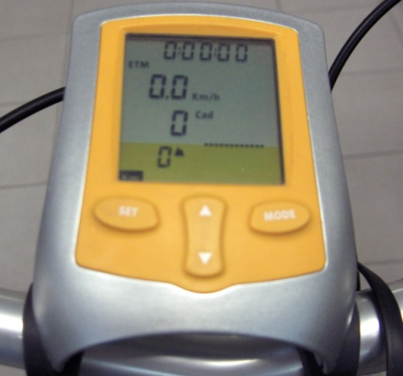
Présentation externe du vélo électrique
Le trainer
Trois types de données sont enregistrés et visualisables par l’ordinateur de bord :
la vitesse du vélo (en km.h-1) ;
la puissance totale fournie (en Watt) ;
la cadence de pédalage (en tr.min-1).
Avec les touches + et – vous pouvez commuter le visuel de vitesse à puissance et ainsi de suite.
Avec le trainer, il est possible de simuler une résistance sur la roue arrière du vélo. Cela se fait sur l’ordinateur de bord au moyen de la variable SLOPE. Cette variable agit sur le rouleau du simulateur. Le constructeur a défini quatorze paliers de résistance, c’est-à-dire que la variable SLOPE peut varier de – 4 à + 9.
Après avoir pressé sur la touche SET, vous verrez clignoter dans l’angle inférieur gauche la résistance en montée (SLOPE), qui est réglée d’usine sur 0. Avec les touches + et -, vous pouvez faire varier la résistance de – 4 à + 9. En appuyant ensuite sur la touche MODE, vous pourrez fixer le nouveau paramètre de résistance.
Le simulateur de résistance est réalisé à partir d’un frein à courants de FOUCAULT installé sur l’axe du « home trainer ».

Slide 14
Présentation externe du vélo électrique
La commande
Un premier commutateur C1 permet d’alimenter le moteur soit à par le boîtier de commande d’origine PAS (Commutateur en position système PAS) soit par un amplificateur du commerce (OPA 241 PA /BURR BROWN) (Commutateur en position Inhibition PAS). Un deuxième commutateur C2 permet de choisir le signal de commande soit celui issu du potentiomètre du système PAS mesurant le couple de pédalage (Commutateur en position pédalage) soit celui issu du générateur de signal de la carte Digimétrie (Commutateur en position simulation). La mise en énergie du boîtier de commande PAS est réalisée par l’interrupteur OFF ON ECO du vélo.
La mise en énergie de l’amplificateur du commerce est réalisée par l’interrupteur MARCHE ARRET du boîtier MEDIA sur le porte bagage.
Remarque : en position inhibition PAS la commande ne peut être que celle générée par la carte Digimétrie, le deuxième commutateur pédalage simulation est inopérant.

Slide 15
Présentation externe du vélo électrique
Les grandeurs mesurées
Le produit didactisé permet d’enregistrer les grandeurs suivantes :
la tension de commande notée : tension potentiomètre ;
la tension d’alimentation du moteur notée : tension moteur ;
l’intensité consommée par le moteur notée : intensité moteur ;
la vitesse de rotation de la roue notée : vitesse de rotation ;
le couple résistant sur la roue noté : couple roue ;
la vitesse de rotation du moteur notée : vitesse moteur.
La carte Digimétrie permet d’afficher leurs images en tension de 0 à 5V sur une même fenêtre et leurs valeurs réelles avec les unités correspondantes sur 5 autres fenêtres.
Remarque : en mode simulation la tension potentiomètre correspond au signal simulé par la carte Digimétrie.

Slide 16
Présentation externe du vélo électrique
Capteurs
Pour être lues et exploitées par la carte Digimétrie, toutes les valeurs sont converties en signaux 0-5 V images de la grandeur. Les conversions sont réalisées par le boîtier MEDIA situé sur le porte bagage dont la mise en énergie est réalisée par l’interrupteur MARCHE ARRET. La transformation affine proposée par la carte Digimétrie permet d’afficher les valeurs réelles.

Slide 17
Présentation externe du vélo électrique
Capteurs
Grandeur | Commentaires | Relation image en V /grandeur
Tension de commande | Sa valeur est comprise entre 0 et 5 V, elle est mesurée directement par la carte Digimétrie aux bornes du potentiomètre. | Identité U potentiomètre (V) = U_{0 image}
Tension d’alimentation du moteur | L’alimentation est réalisée par un hacheur, un filtre RC permet de faire apparaître la valeur moyenne instantanée Cette tension moyenne évolue entre 0 et 24 V. Pour être lue par la carte Digimétrie un pont diviseur permet de la ramener à une valeur U_{1 image} de 0 à 5V | U moteur (V)= 5,25 * U_{1 image}
Intensité moteur | Le fil d’alimentation du moteur traverse un capteur à effet Hall LEM LTS 25-NP. Celui-ci délivre une tension U_{2 image} [2,5-3,12 V] pour une intensité [0- 12 A]. | I moteur (A) = (U_{2 image} – 2,5) * 20
Fréquence de rotation de la roue | L’information est prise sur le capteur à fentes du trainer. Il délivre 4 impulsions par tour du rouleau. Un convertisseur-fréquence tension de type LM2917 (NSC)permet d’obtenir une tension image U_{3 image} comprise entre 0 et 5 V | W roue (tr/s) = 1.62 * U_{3 image}
Couple roue | Le trainer est monté sur un support guidé par une liaison glissière élastique à lames de direction tangentielle à la roue. L’arrêt axial est assuré par un capteur de pesage SCAIME type AG5 qui délivre 20 mV pour 50 N.Cette tension est amplifiée pour obtenir une tension U_{4 image} comprise entre 0 et 5 V.(Voir figures 2 et 3 ) | Couple roue (N.m) = 4 * U_{4 image}
Fréquence de rotation du moteur | L’information est prise sur un capteur à fentes monté en bout d’arbre moteur. Il délivre 9 impulsions par tour du rouleau. Un convertisseur-fréquence tension de type LM2917 (NSC) permet d’obtenir une tension image U_{5 image} comprise entre 0 et 5 V. | N moteur(tr/mn) = 847 * U_{5 image}

Slide 18
Mise en œuvre du vélo électrique
Retour vers le menu

Slide 19
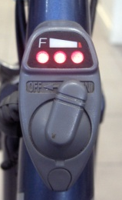


Mise en œuvre du vélo électrique
Dans un premier temps, NE PAS Mettre en route le vélo (sélecteur d’assistance sur OFF)
Brancher le prise d’alimentation du trainer : l’ordinateur de bord du trainer fixé au guidon s’allume
Mettre les interrupteurs du boitier média comme sur la photo
Sélecteur de vitesse sur la 1er vitesse
Pédaler et augmenter au fur et à mesure à l’aide du tableau de bord du trainer le freinage (simulation de pente)
Refaire la séance de pédalage cette fois avec le sélecteur d’assistance du vélo sur ON
Retour vers le menu

Slide 20
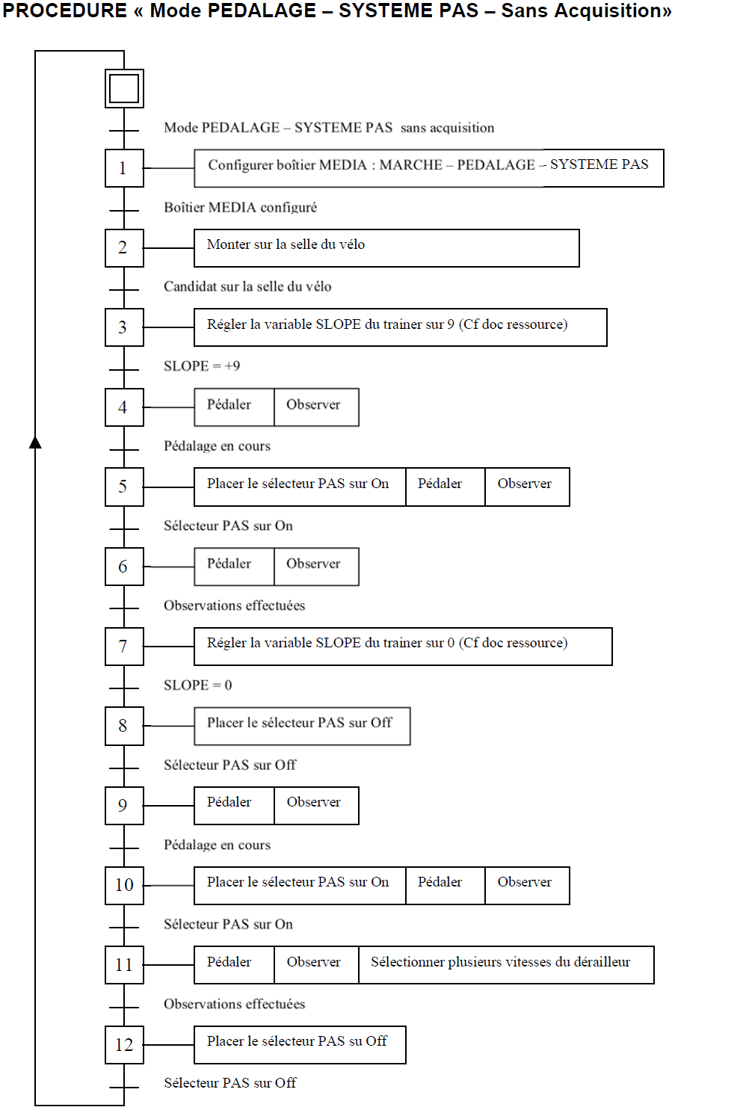
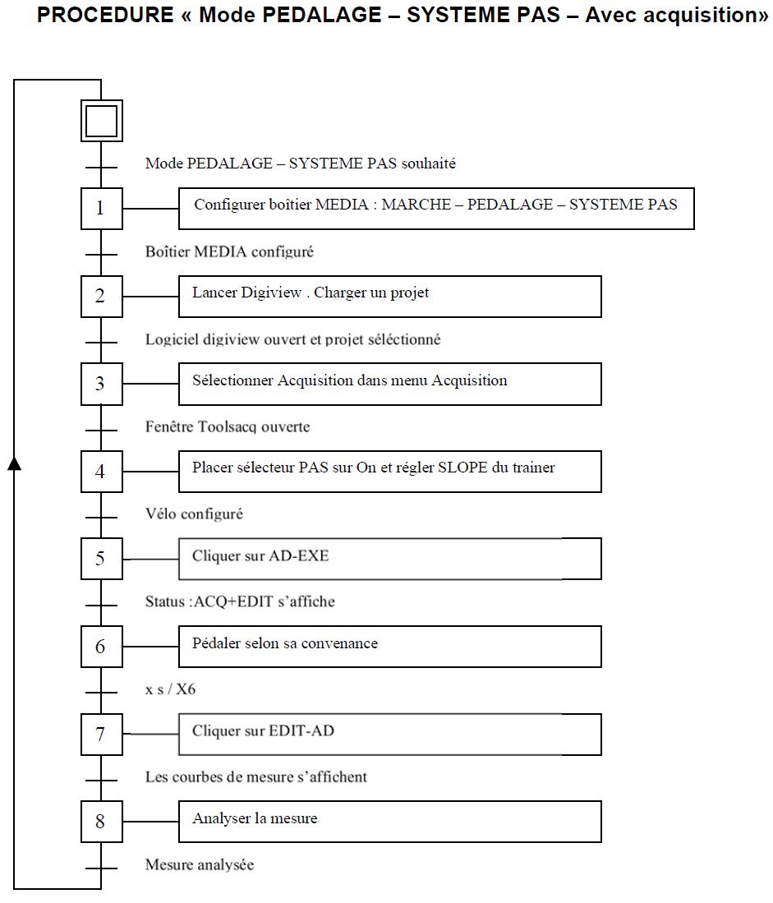

Slide 21
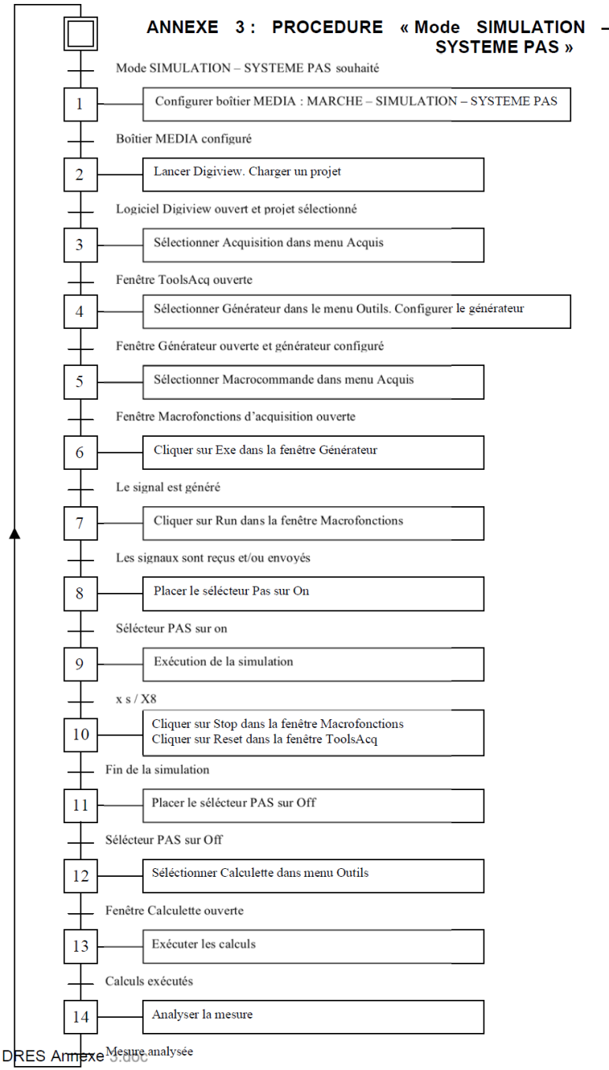
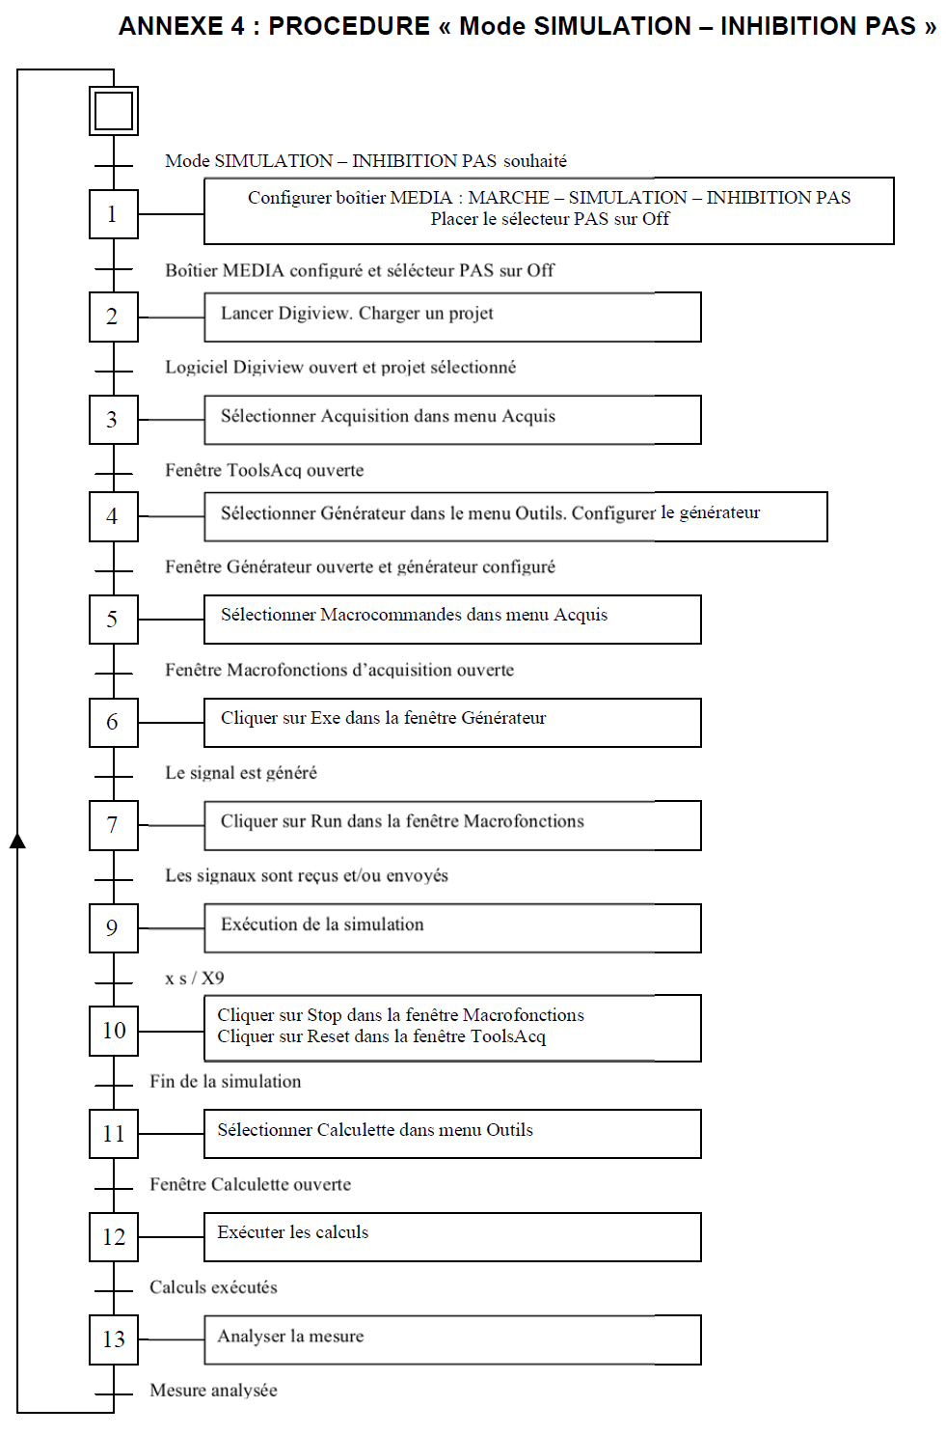

Slide 22
Présentation externe du vélo électrique
Retour vers le menu

Slide 23
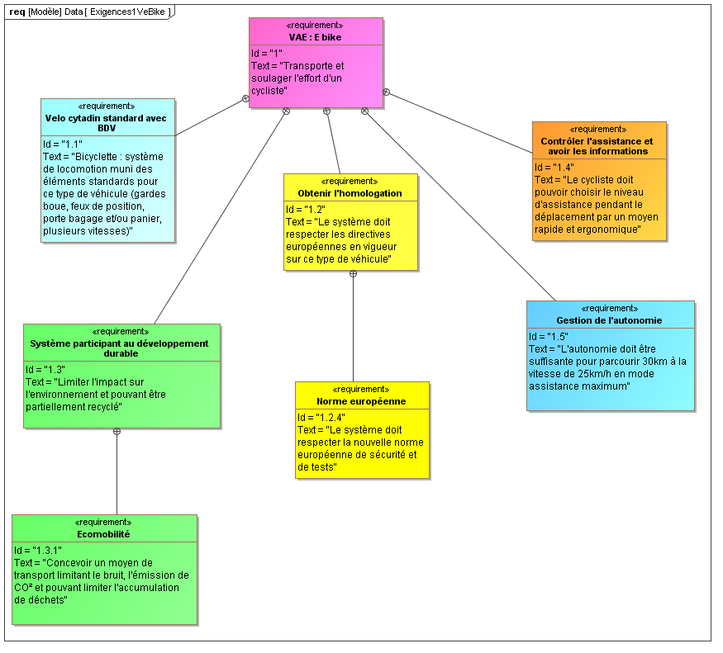
Présentation générale du vélo électrique yamaha
Diagramme des exigences

Slide 24
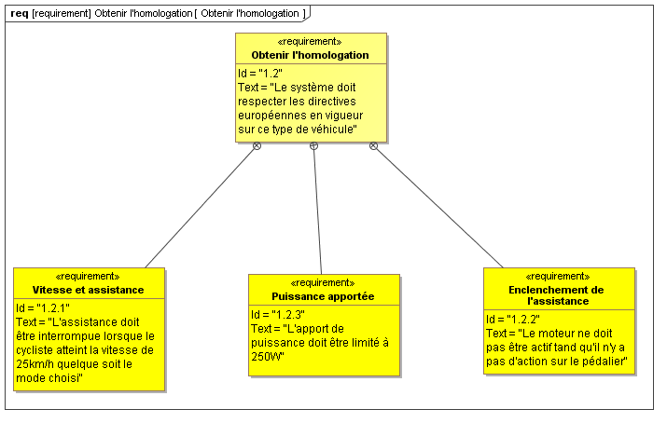
Présentation générale du vélo électrique yamaha
Diagramme des exigences – Obtenir l'hmologation

Slide 25
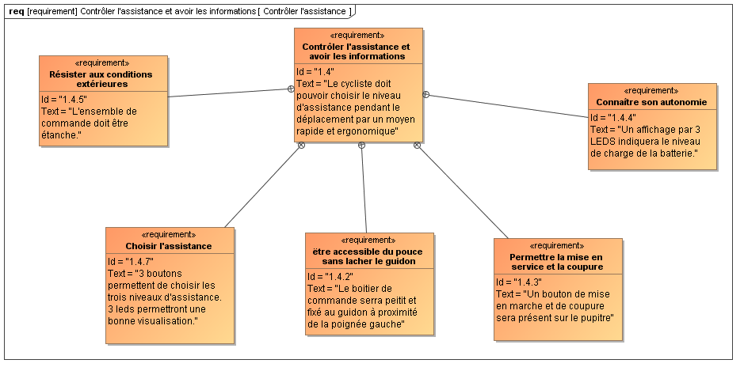
Présentation générale du vélo électrique yamaha
Diagramme des exigences – Controler l'assistance

Slide 26
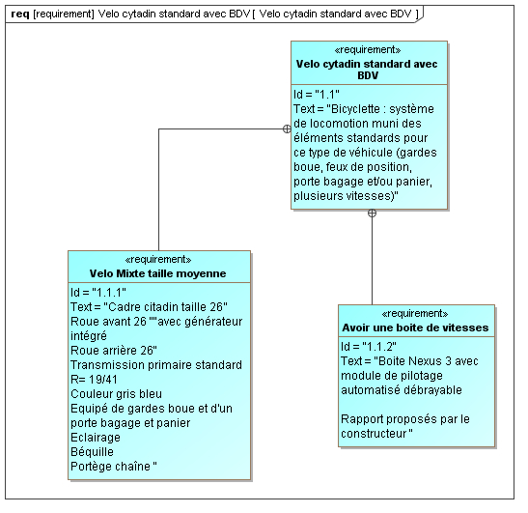
Présentation générale du vélo électrique yamaha
Diagramme des exigences – Vélo cytadin standard

Slide 27
Cahier des charges fonctionnel
Fonction | Critère | Niveau | Flexibilité
Transmettre la puissance à la roue | Puissance développée par le cycliste | Puissance moyenne : 200 W | Cycliste entraîné : 350W Cycliste peu entraîné : 100W
 | Fréquence de pédalage du cycliste | Puissance moyenne : 50 tr/min | Cycliste entraîné : 120 tr/min
 | Vitesse du cycliste | Vitesse moyenne : 30km/h | ± 20 km/h
Fournir une puissance d’appoint en fonction du couple de pédalage et de la vitesse | Puissance d’appoint | 200 W | ± 10%
 | Loi d’assistance P_{a} : puissance d’appoint P_{c} : puissance cycliste C_{p} : couple de pédalage | De 0 à 15km/h : De 15 à 24 km/h : décroissance de P_{a} jusqu’à 0 pour 24 km/h Condition d’assistance C_{p} mini = 20Nm | ± 30% ± 10%
 | Autonomie | Succession de plats et de montées : 20km | En montée : 10km Sur plat : 40km
 | Durée de vie | 10 000 km | Mini

Slide 28
Présentation interne du vélo électrique
Retour vers le menu

Slide 29
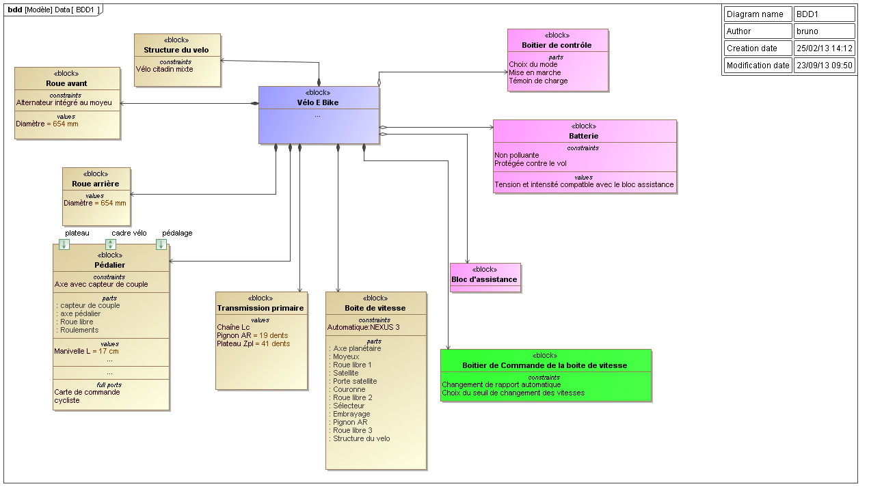
Présentation interne du vélo électrique
Diagramme de bloc interne général
Retour vers le menu

Slide 30
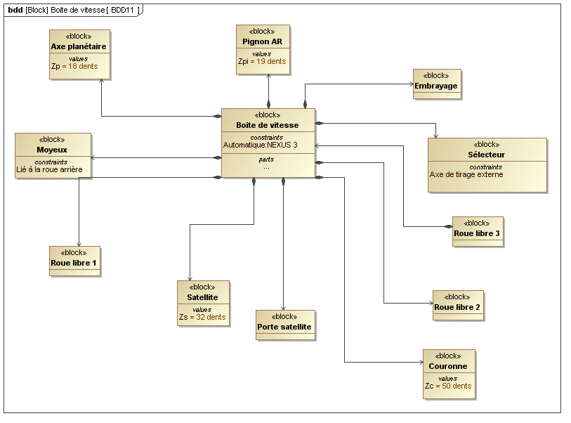
Présentation interne du vélo électrique
Diagramme de bloc interne – Boite de vitesse
Retour vers le menu

Slide 31
Présentation interne du vélo électrique
Diagramme de bloc interne – Boite de vitesse
Retour vers le menu

Slide 32
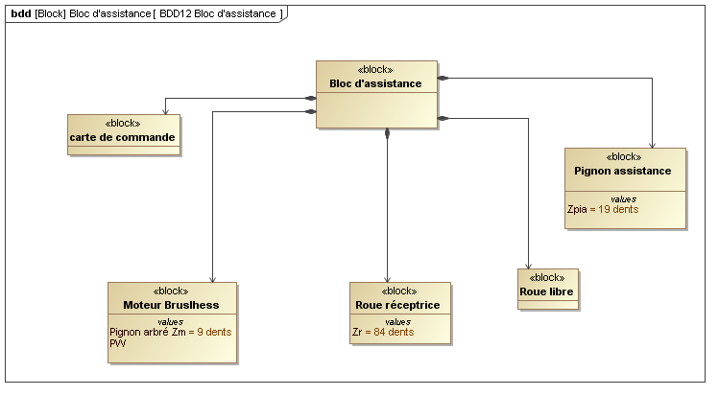
Présentation interne du vélo électrique
Diagramme de bloc interne – Bloc d'assistance

Slide 33
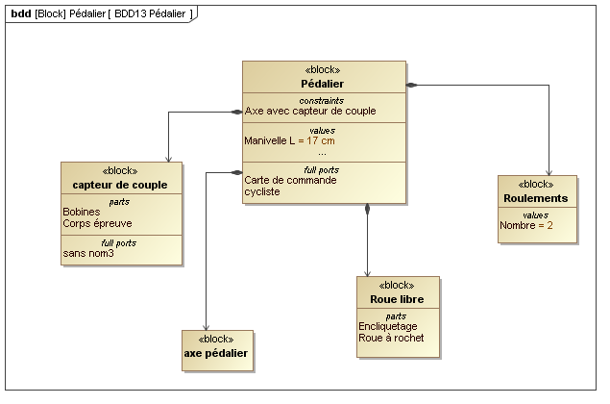
Présentation interne du vélo électrique
Diagramme de bloc interne – Pédalier

Slide 34
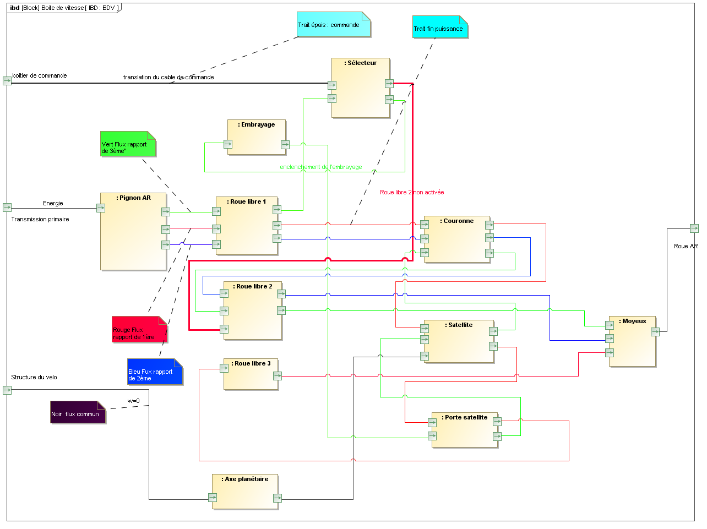
Diagramme de bloc interne
Boite de vitesse

Slide 35
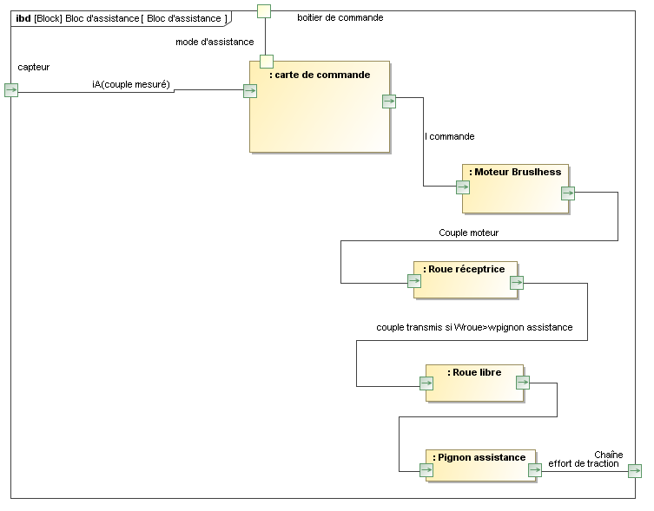
Diagramme de bloc interne
Bloc d'assistance

Slide 36
Diagramme de bloc interne
Pédalier

Slide 37
Présentation interne du vélo électrique
Structure cinématique du vélo

Slide 38
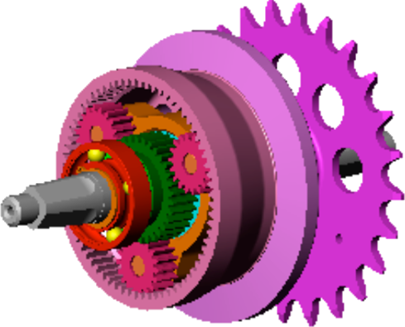
Présentation interne du vélo électrique
Réducteur épicycloidal du pédalier
Sur les vélos classiques, le plateau moyen comporte généralement 36 dents.
Sur le vélo MEDIA, le réducteur épicycloïdal installé entre le pédalier 12 et la couronne 8
(24 dents) constitue un premier étage de multiplication de vitesse.
Retour vers le menu

Slide 39
Présentation interne du vélo électrique
Moteur électrique
C’est un moteur à courant continu
La résistance de l’induit mesuré est R=0,25 Ω.
Ke = 0,065 V.s/rad
Kc = 0,065 Nm/A
Retour vers le menu

Slide 40
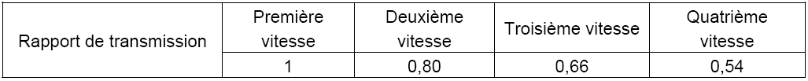
Présentation interne du vélo électrique
La boîte de vitesse NEXUS
La boîte de vitesses Nexus 4 à trains épicycloïdaux et à frein intégré développé par la société SHIMANO.
Cette boîte de vitesses est située dans le moyeu de la roue arrière. La sélection des vitesses est manuelle.
Retour vers le menu

Slide 41
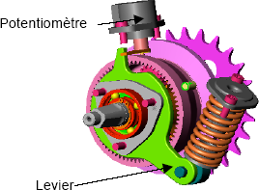
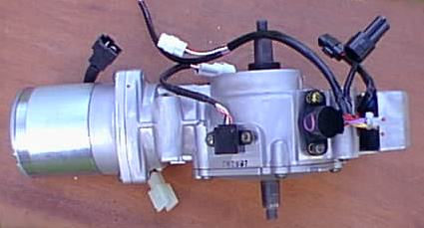
Présentation interne du vélo électrique
Capteur de couple
La mesure du couple de pédalage s’effectue à l’aide de ce capteur. Ce dernier permet de transformer la grandeur physique (couple de pédalage Cp) en signal électrique (tension à la sortie du potentiomètre Up)
Le couple appliqué sur l’axe du pédalier provoque une faible rotation du levier. Celle ci provoque la rotation de l’axe du potentiomètre qui délivre alors une tension variable.
Couple de pédalage Cp en Nm | 0 | 5,25 | 8,75 | 14 | 17,5 | 21 | 24,5
Tension aux bornes du potentiomètre u en Volts | 0,96 | 1,18 | 1,31 | 1,5 | 1,6 | 1,7 | 1,9
Mesure de la vitesse
Mesure du couple
Retour vers le menu

Slide 42
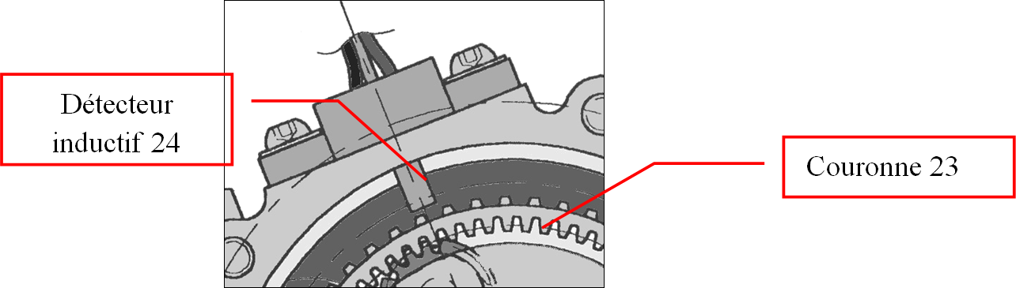
Présentation interne du vélo électrique
Capteur tachymétrique
Capteur inductif
L'élaboration de la loi de commande du moteur à courant continu par le calculateur nécessite une information en vitesse, celle-ci est déterminée par traitement des informations issues du détecteur 24. La couronne 23, outre sa denture intérieure, comporte une denture extérieure ferromagnétique de 50 dents.
Le détecteur 24 est du type inductif, c’est-à-dire qu’il génère un champ électromagnétique à l’avant de sa surface sensible. Lors de l’entrée d’une dent dans le champ, une impulsion est retournée au calculateur. Sur une durée donnée , le détecteur fourni au calculateur impulsions.

Slide 43
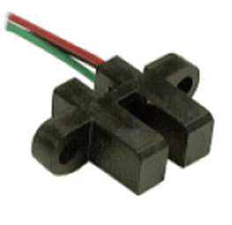
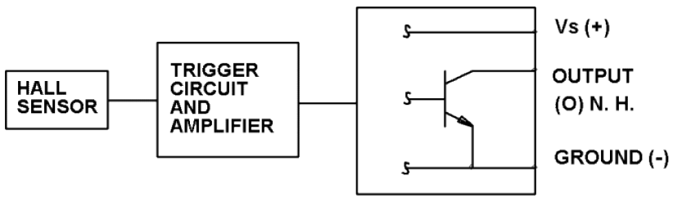
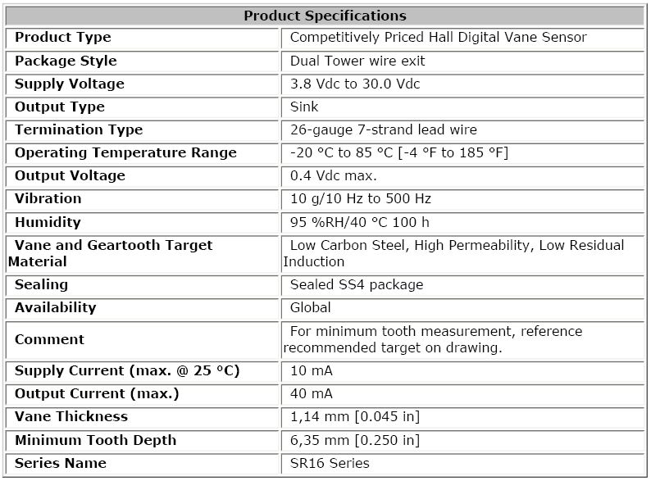
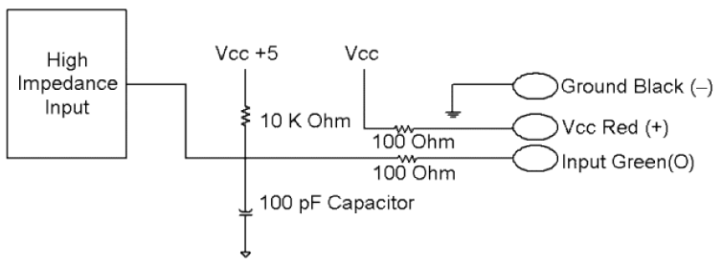
Présentation interne du vélo électrique
Capteur tachymétrique
Capteur effet Hall
Il est composé d’un disque ferrétique denté (9 dents) et d’un capteur à effet hall à fourche.
Le capteur à effet hall est composé de deux parties (correspondant aux deux éléments physique de la fourche) :
un aimant permanent
un capteur à effet hall
Lorsqu’un élément magnétique extérieur (ici, al roue dentée) va passer entre les deux éléments de la fourche, le champ magnétique va être dévié et va ainsi changer l’état logique du capteur.
Par rapport à la solution classique à infra rouge (un émetteur et un récepteur de chaque coté), cette solution est plus robuste dans un milieu salissant et s’affranchi des sources de lumière infra rouge parasite.

Slide 44
Présentation du logiciel d’acquisition
Retour vers le menu

Slide 45
Présentation du logiciel d’acquisition Lancement d’une acquisition
Sur le boitier Media, positionner :
Système PAS sur PEDALAGE
Alimentation sur MARCHE
Commande moteur sur SYSTÈME PAS
Sur l’ordinateur :
Sur le bureau, Ouvrir Digiview
Agrandir la fenêtre en plein écran et réafficher les fenêtres en mosaïques.
Fermer la fenêtre des macro fonctions
Dans le menu Acquis, sélectionner ACQUISITION
Repérer les boutons AD EXE et STOP pour démarrer et arrêter la mesure
Cliquer sur ADD EXE (ou sur ON) pour lancer l’acquisition
Sur le vélo
Actionner la pédale pour réaliser des mesures
Sur le PC stopper la mesure.
Retour vers le menu

